Slide 1
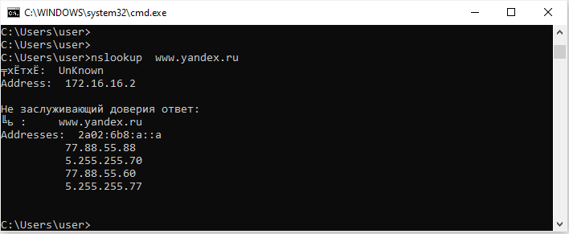

Slide 2
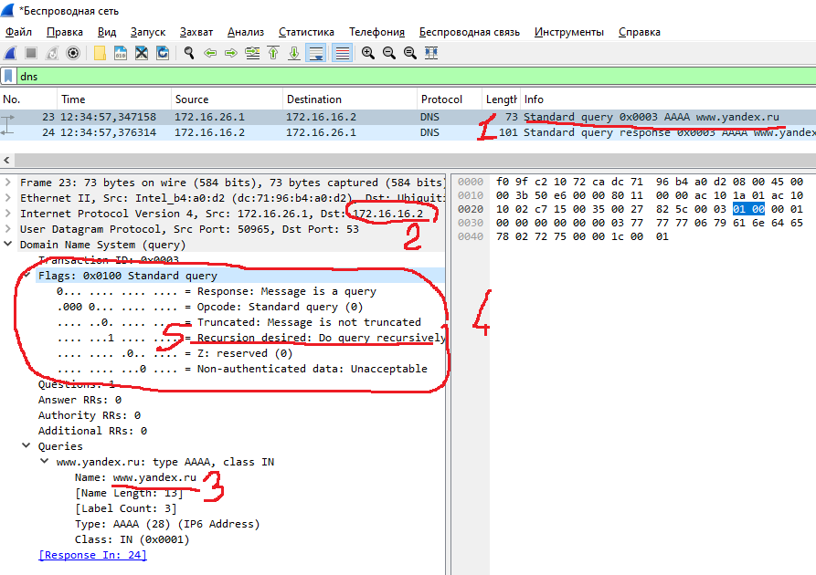

Slide 3
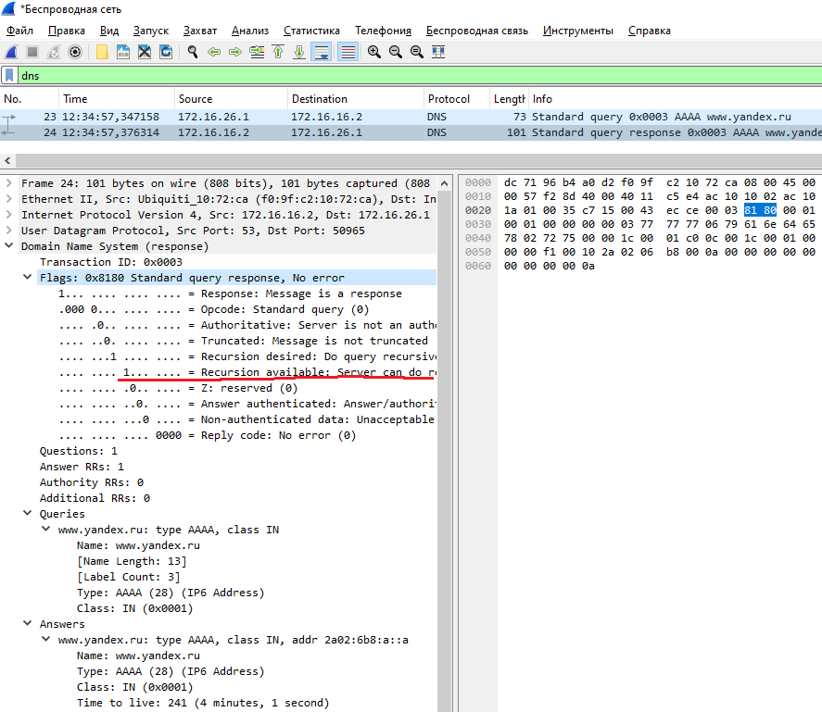

Slide 4
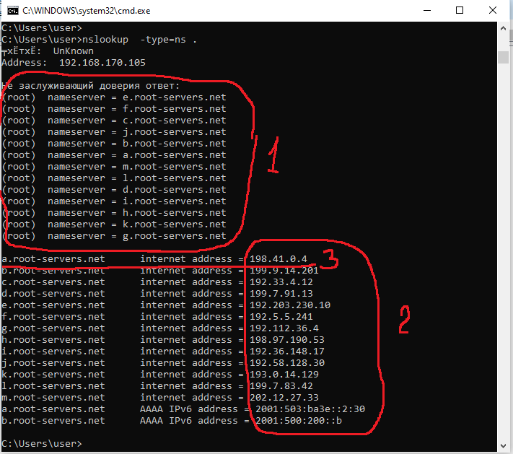

Slide 5
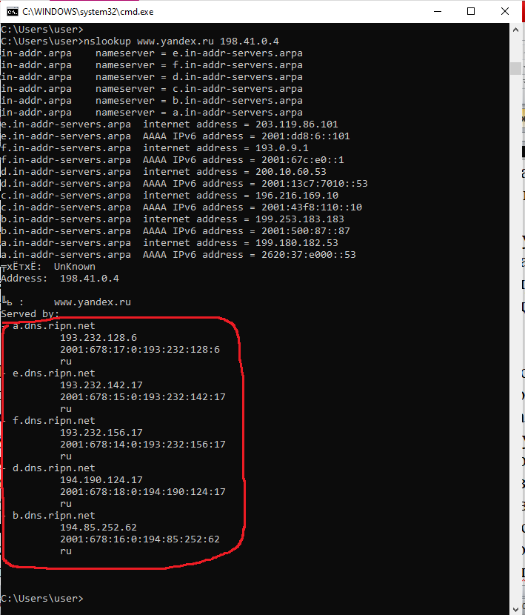

Slide 6
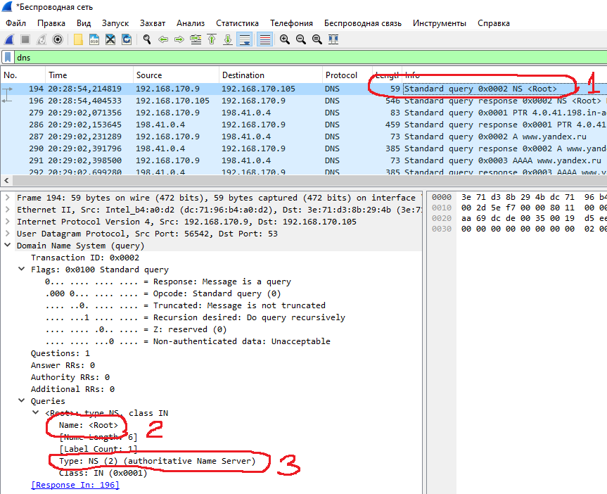

Slide 7
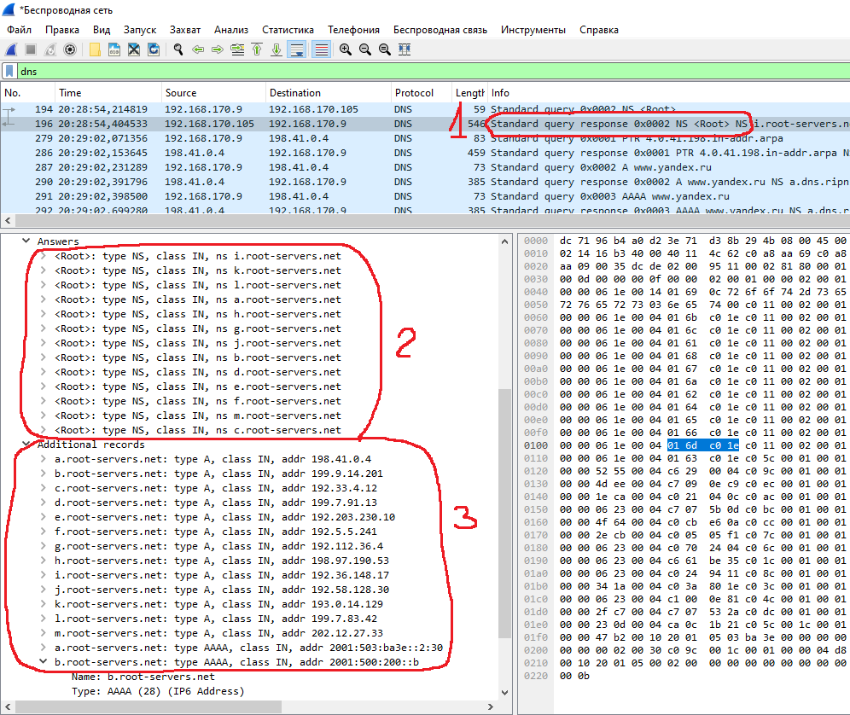

Slide 8
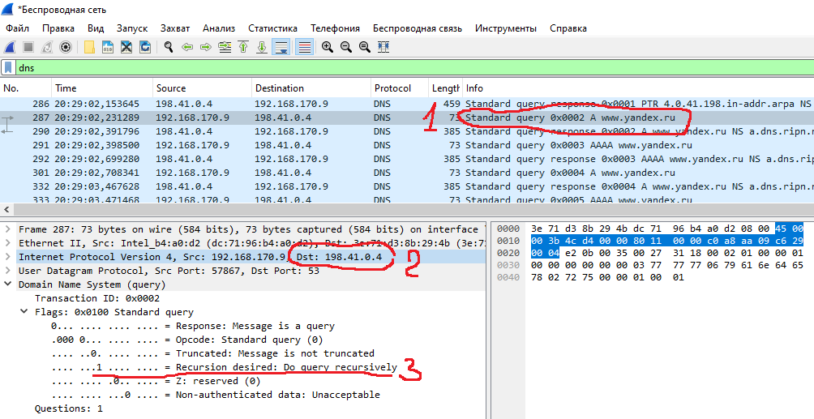

Slide 9
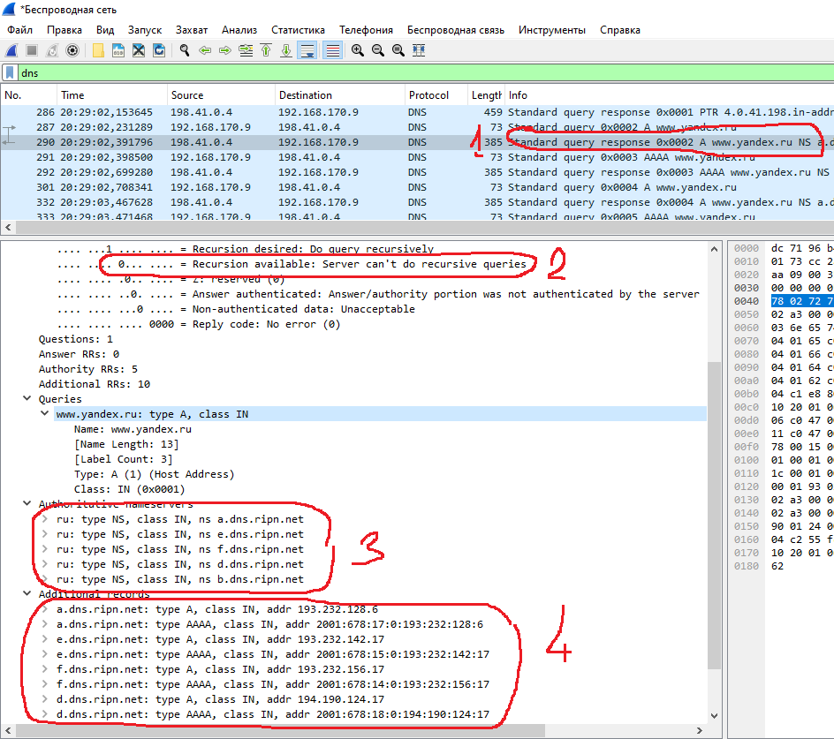

Slide 10
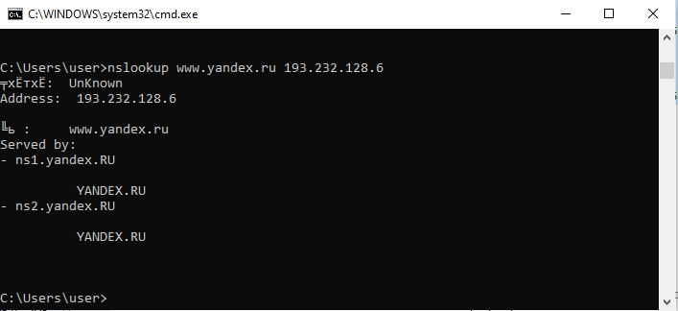

Slide 11
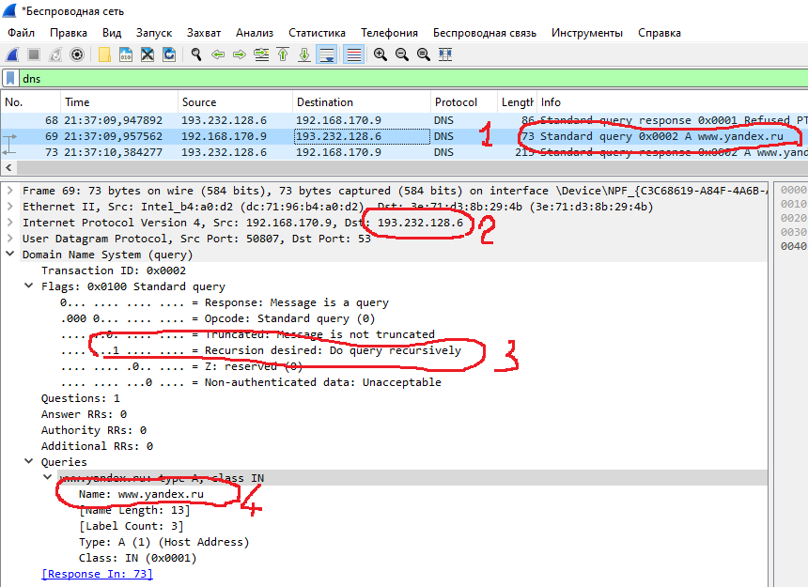

Slide 12
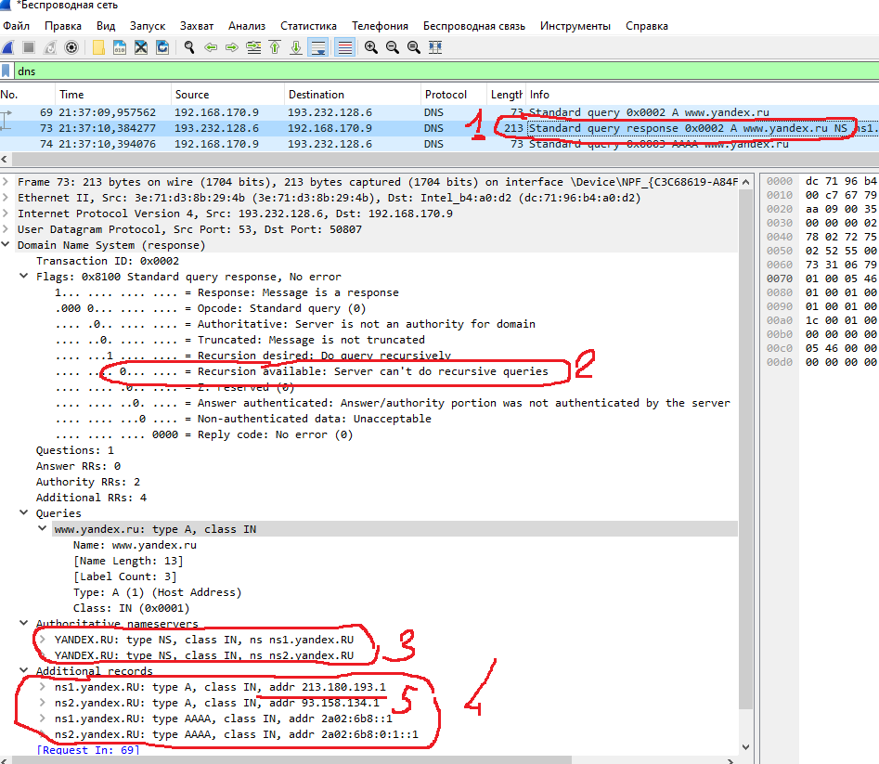

Slide 13
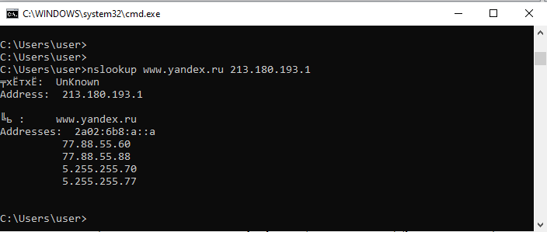

Slide 14
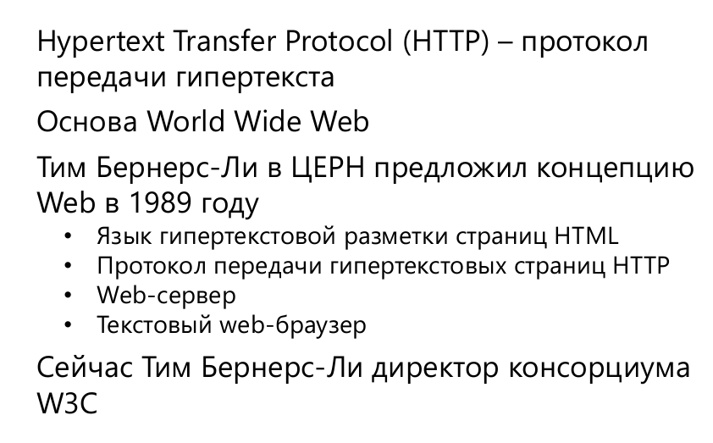
Протокол HTTP

Slide 15
Гипертекст и HTML

Slide 16
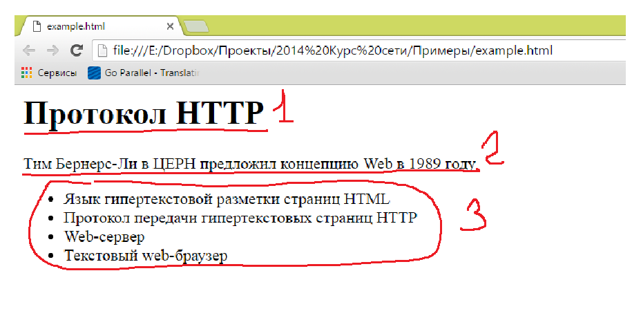
Гипертекст и HTML

Slide 17
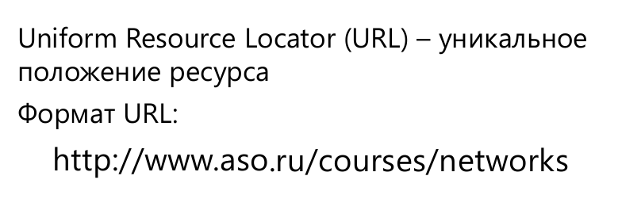
URL

Slide 18
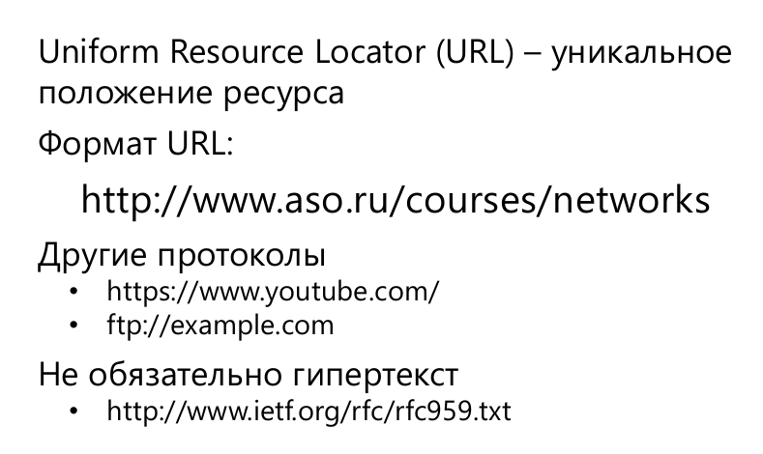
URL

Slide 19
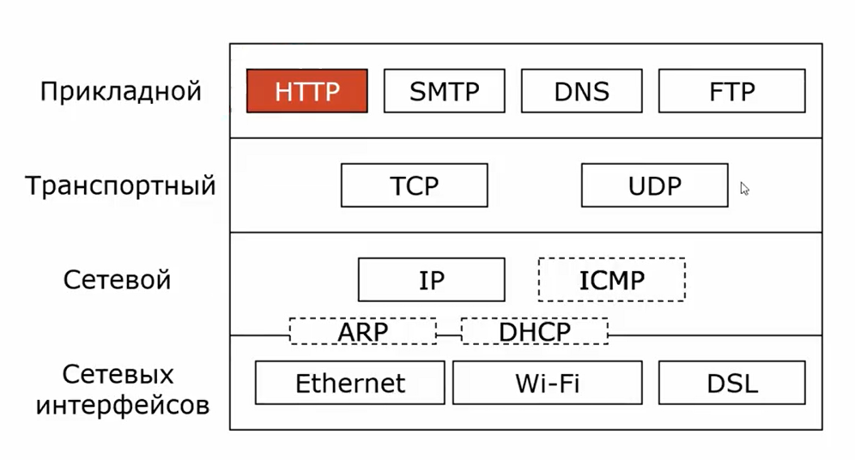
Место в стеке протоколов TCP/IP

Slide 20
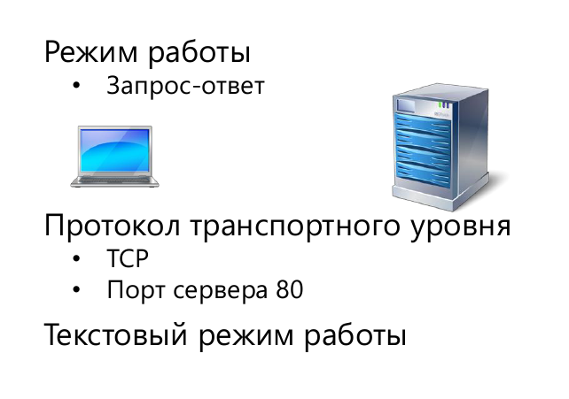
Протокол HTTР

Slide 21
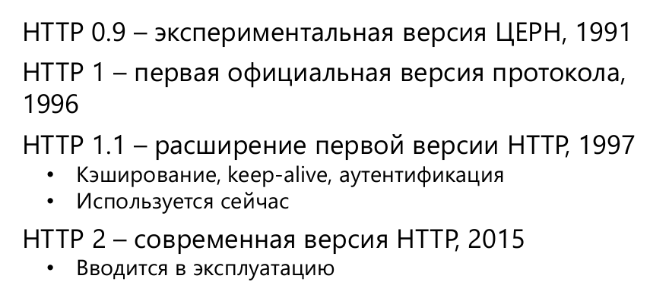
Версии протокола HTTР

Slide 22
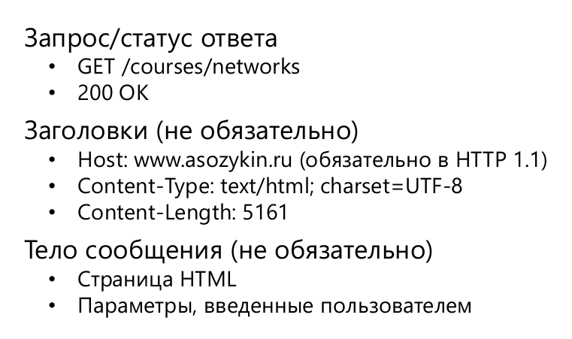
Структура пакета HTTР

Slide 23
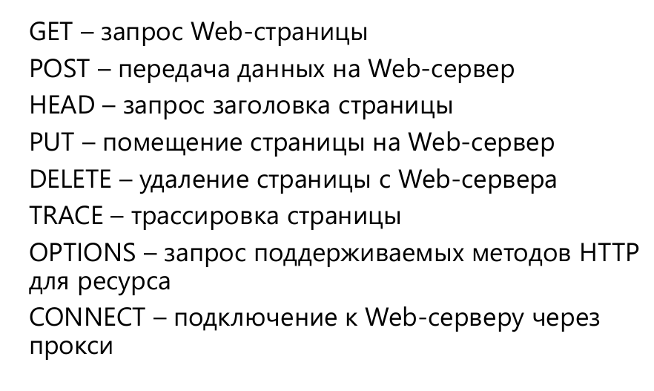
Методы HTTР

Slide 24
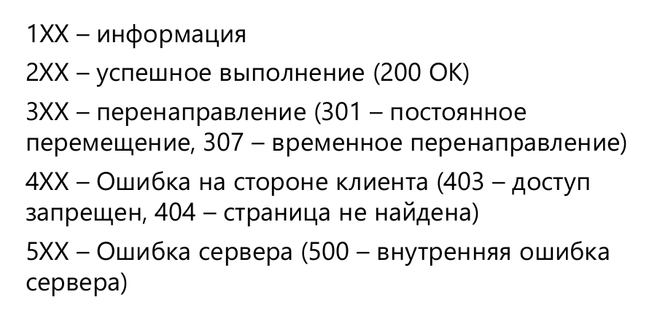
Статусы HTTР

Slide 25
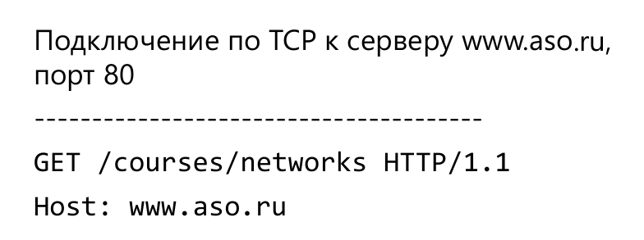
Пример запроса HTTР

Slide 26
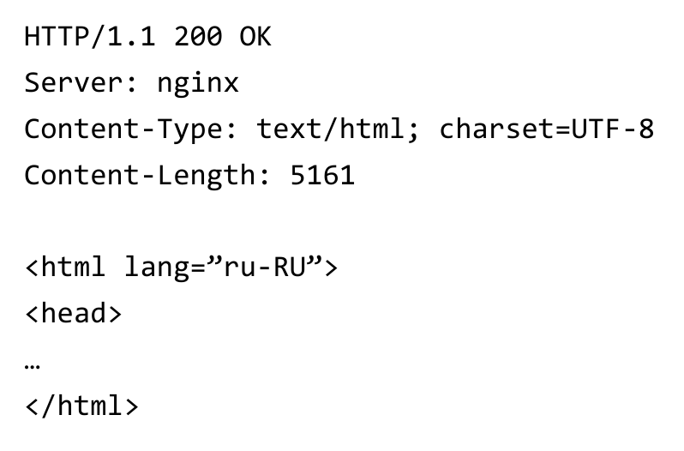
Пример ответа HTTР

Slide 27
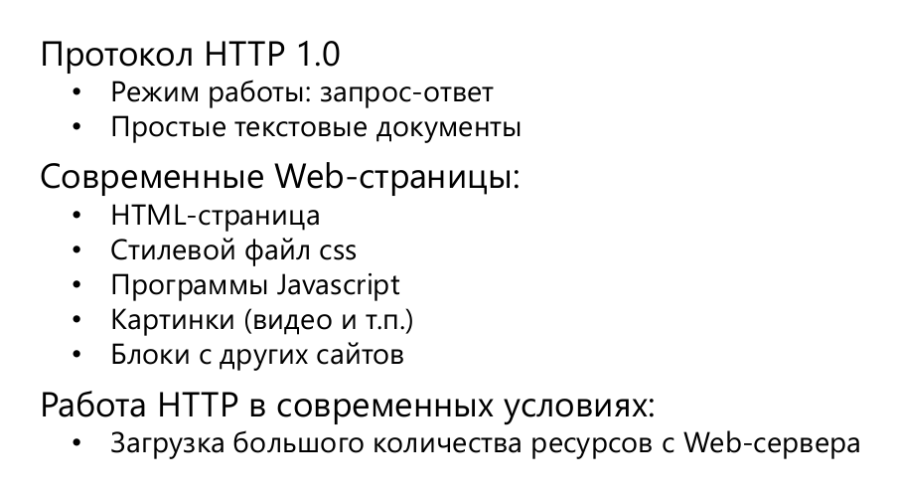
Современный Web

Slide 28
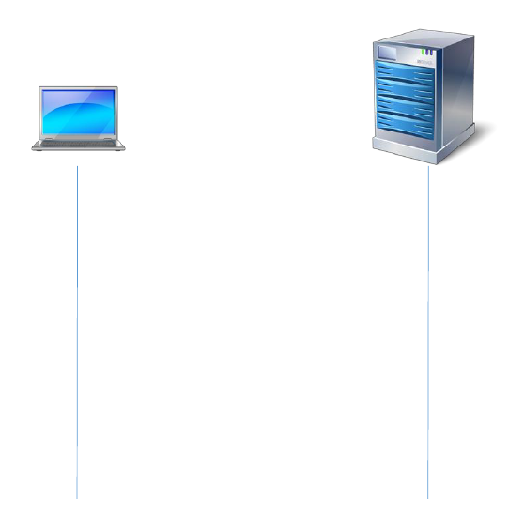
Загрузка нескольких ресурсов

Slide 29
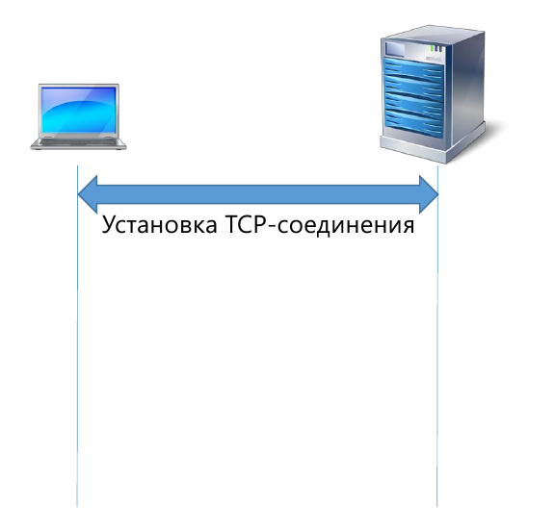
Загрузка нескольких ресурсов

Slide 30
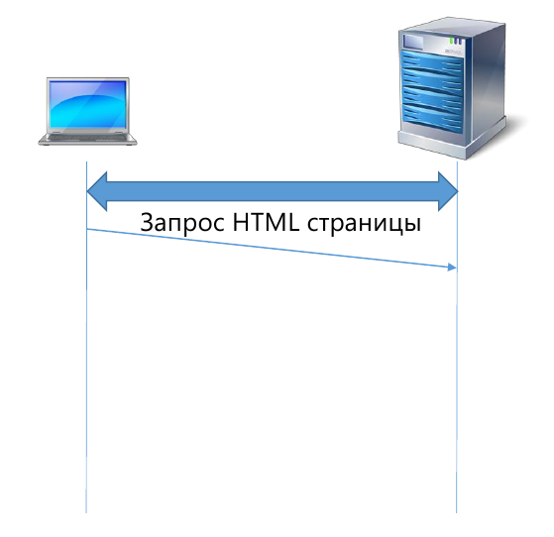
Загрузка нескольких ресурсов

Slide 31
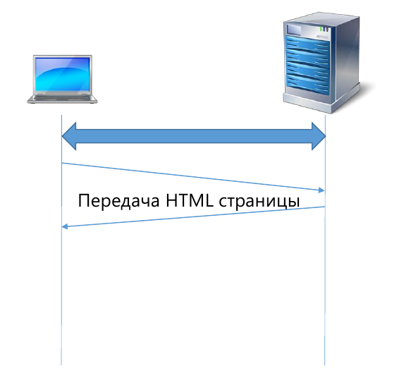
Загрузка нескольких ресурсов

Slide 32
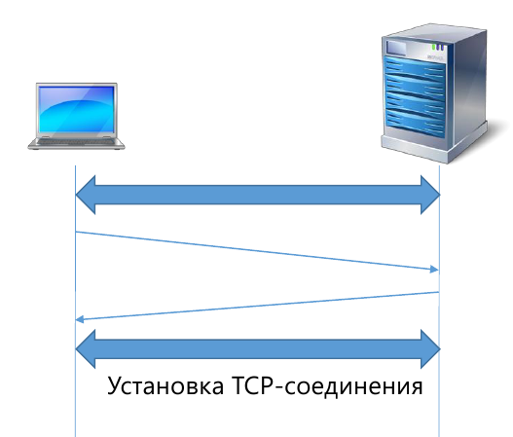
Загрузка нескольких ресурсов

Slide 33
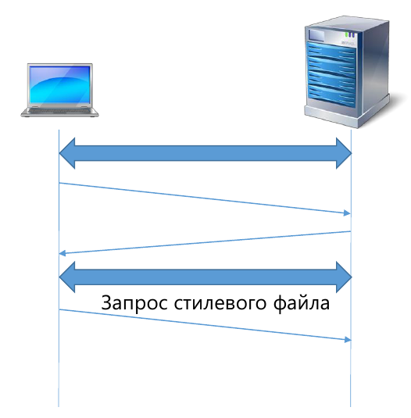
Загрузка нескольких ресурсов

Slide 34
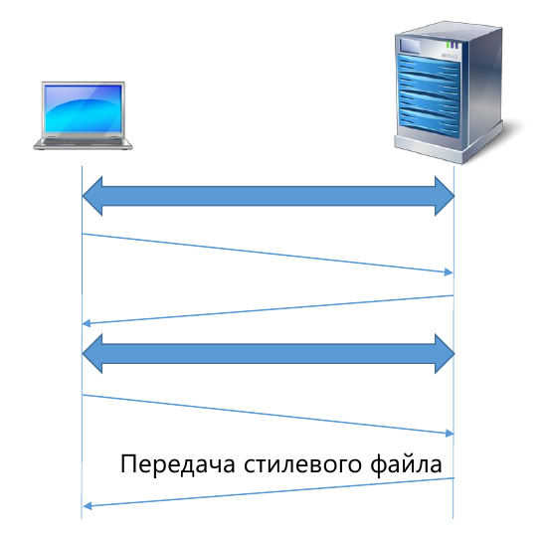
Загрузка нескольких ресурсов

Slide 35
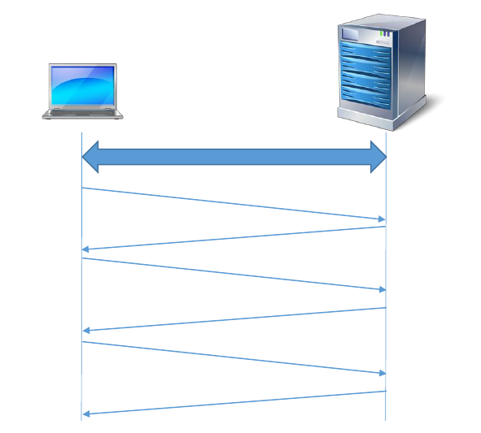
Постоянное соединение в HTTP

Slide 36
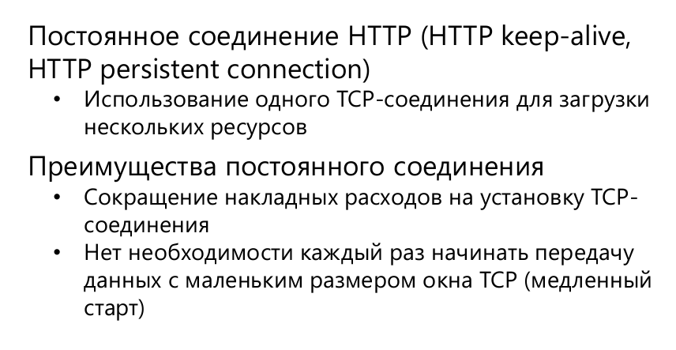
Постоянное соединение в HTTP

Slide 37
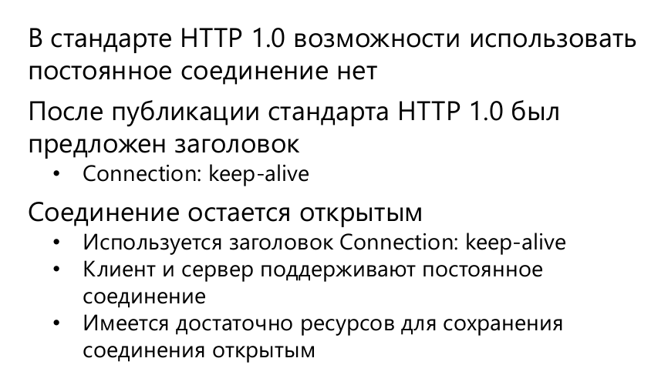
Постоянное соединение в HTTP 1.0

Slide 38
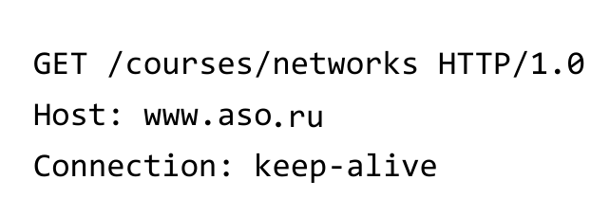
Постоянное соединение в HTTP 1.0

Slide 39
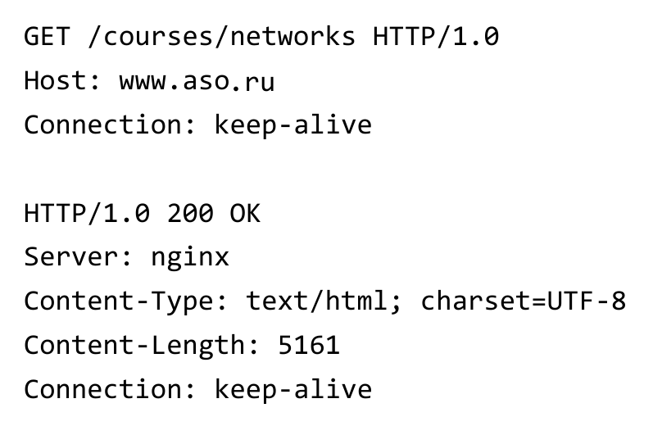
Постоянное соединение в HTTP 1.0

Slide 40
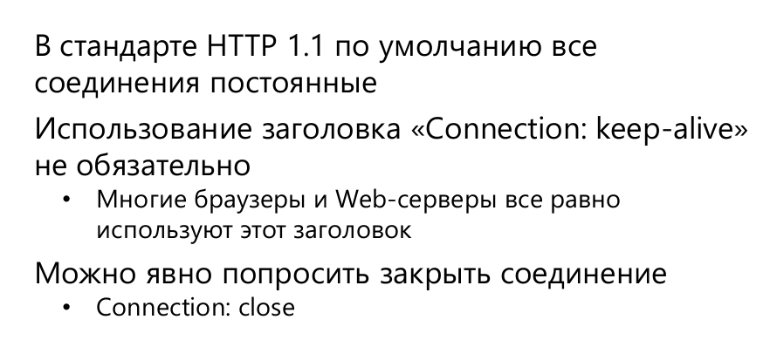
Постоянное соединение в HTTP 1.1

Slide 41
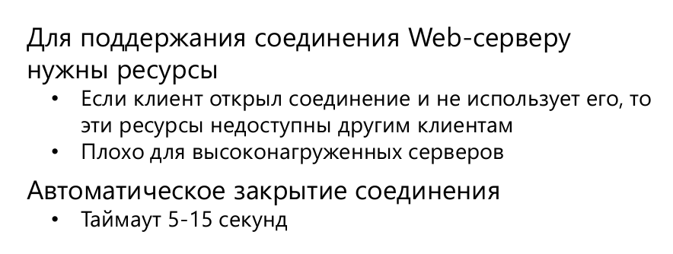
Недостатки постоянного соединения

Slide 42
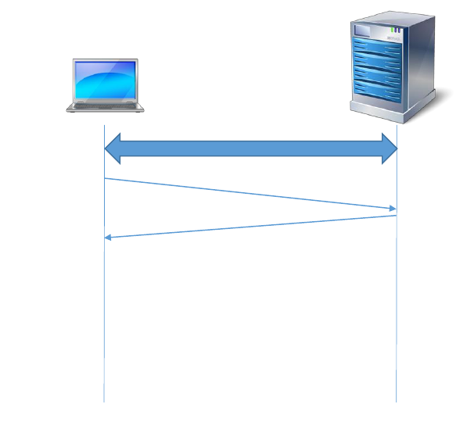
Конвейерная обработка HTTP (pipelining)

Slide 43
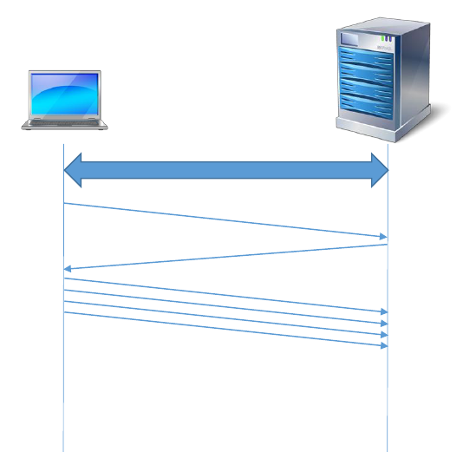
Конвейерная обработка HTTP (pipelining)

Slide 44
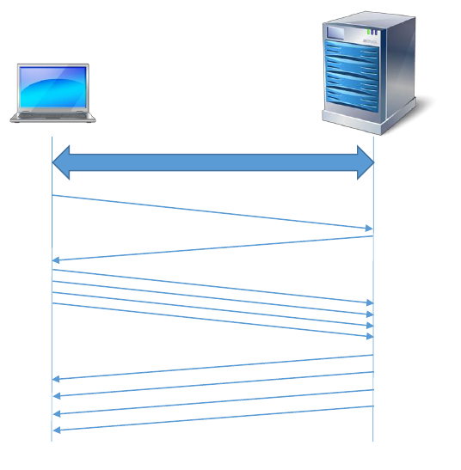
Конвейерная обработка HTTP (pipelining)

Slide 45
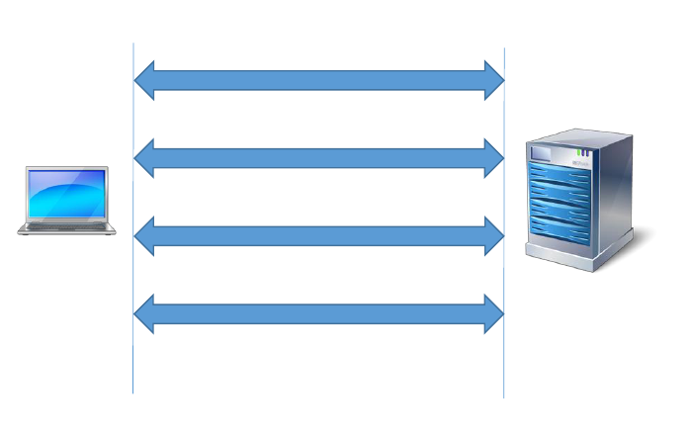
Несколько HTTP соединений

Slide 46
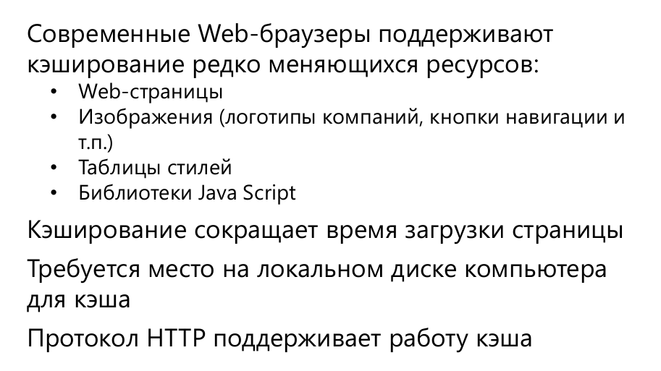
Кеширование в HTTP

Slide 47

Кеширование в HTTP

Slide 48
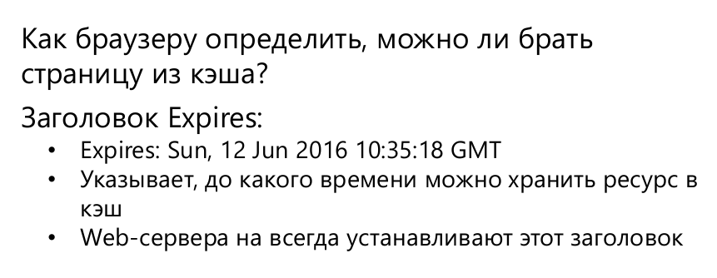
Кеширование в HTTP

Slide 49
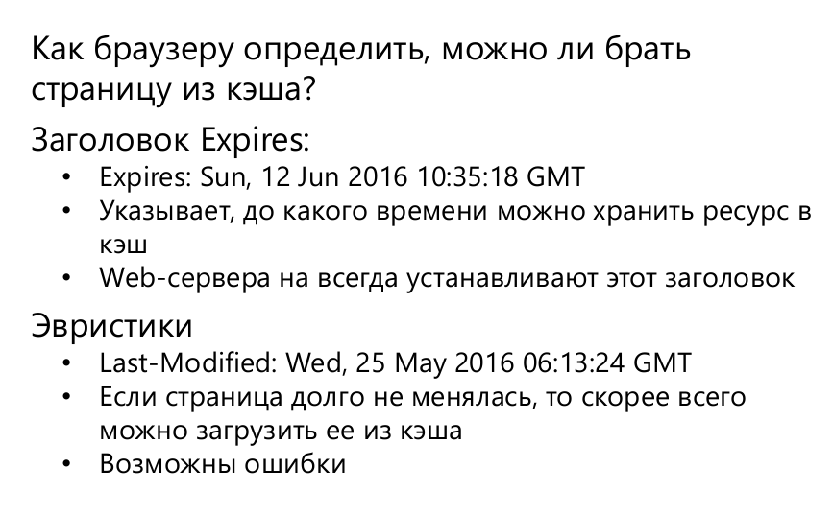
Кеширование в HTTP

Slide 50
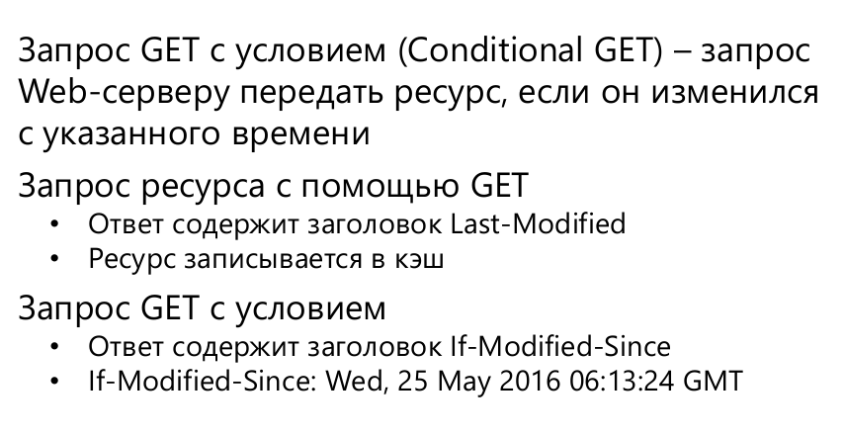
Запрос GET с условием

Slide 51
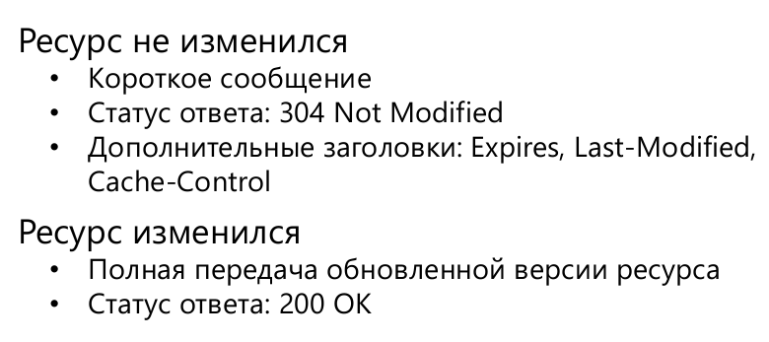
Ответ на запрос GET с условием

Slide 52
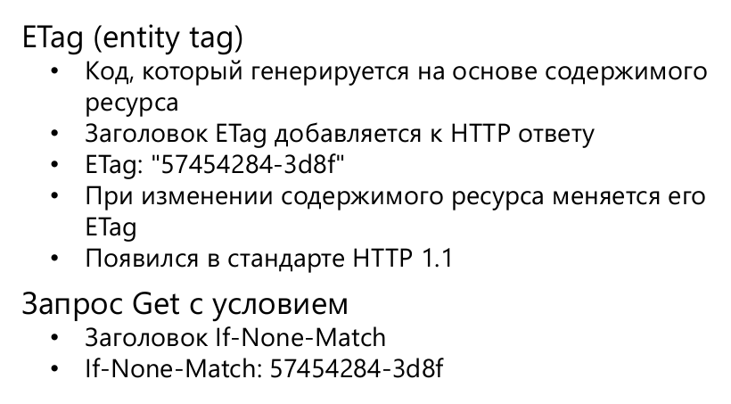
Etag в запросах GET с условием

Slide 53

Заголовок Cache-Control

Slide 54

Web прокси сервер (proxy server)

Slide 55

Обратный прокси сервер (reverse proxy)

